Slide 1


ПОВЕДЕНЧЕСКИЙ КОНТРОЛЛИНГ: ВОЗВРАЩЕНИЕ ЧЕЛОВЕКА В ЭКОНОМИКУ, ОРГАНИЗАЦИЮ ПРОИЗВОДСТВА И МЕНЕДЖМЕНТ
Зав. каф. «Экономика и организация производства»
МГТУ им.Н.Э.Баумана
Профессор, д.э.н. Фалько С.Г.
falkosg@bmstu.ru

Slide 2
Структура доклада
Часть 1
Человек цель, а не средство и не ресурс! (И.Кант)
Куда исчез Человек из экономики, организации производства и менеджмента?
Возможно ли возвращение Человека благодаря поведенческой экономике? (Д.Канеман)
Часть 2
История зарождения поведенческого контроллинга
Риски когнитивного искажения
Примеры процессов контроллинга и когнитивных искажений
Цитата:
«Наши проблемы не в области техники. Если бы было так, то мы были бы рады иметь только такие проблемы. Наши проблемы человеческого свойства: с другими отделами и с руководством (менеджментом)»
Из презентации системного инженера-разработчика одной из фирм г.Мюнхен на семинаре по системному проектированию)

Slide 3
Человек цель, а не средство
Немецкий философ Иммануил Кант в конце XVIII века сформулировал категорический императив, который звучит примерно так:
«Относись к человеку не как к средству, но как к цели»
В работе «Критика чистого разума» он высказался еще более категорично:
«Человек есть цель сама по себе, то есть никогда и никем
(даже Богом) не может быть использован только как средство».
Отдельным гуманистическим аспектам в научном менеджменте ранее уделялось внимание, нельзя сказать, что это совсем новый взгляд, но гуманизм понимался в ограниченном смысле: физиология и психология человека, социология труда, эргономика, научная организация труда (НОТ) и т.п.

Slide 4
Куда исчез человек из экономики, организации производства и менеджмента?
Из опыта многолетнего преподавания организационно-экономических дисциплин я постепенно убеждался в том, что в таких дисциплинах как экономика, организация производства (производственный менеджмент), инновационный и проектный менеджмент и даже в курсах по управлению персоналом отсутствует ЧЕЛОВЕК!
В этих и многих других похожих учебных дисциплинах речь идет о «человеческом факторе-ресурсе», а это нельзя считать эквивалентом ЧЕЛОВЕКА
В балансе предприятия (ни в активе, ни в пассиве) «Человека» нет на «Счетах»
Как учитывается человек в структуре себестоимости? (Традиционный ответ: как зарплата +налоги), то есть как ресурс!
В PMBOK «Управление человеческими ресурсами», опять как ресурс
В концепциях стратегического менеджмента –человек как ресурс
Игнорирование человеческих потребностей рабочего, по мнению Тейлора, приводит к использованию производительной силы лишь на 20%. Необходимо учитывать индивидуальные способности и склонности рабочего к поручаемому виду работы. Сегодня они практически не учитываются
В 20-е годы в противовес классическим представлениям о роли человека (homo economicus) возникла школа «человеческих отношений». Эта попытка так и осталась в истории менеджмента как эксперимент
В работах С.А. Косилова, Б.Ф. Ломова и др. физиология и психология служили средством повышения производительности труда, но никак ни развития личности и способностей человека

Slide 5
Структура себестоимости (S) и место человека в ней
S = M + A + R + E + L + Sonstige (прочие)
M - материалы
А - амортизация
R – ремонты
Е - энергия
L - зарплата и налоги
Как учитывается человек в структуре себестоимости?
Традиционный ответ: как зарплата +налоги.
?
А где затраты на его подготовку, воспитание, восстановление и поддержание здоровья в долгосрочной перспективе, адаптацию, развитие как личности и т.п.

Slide 6
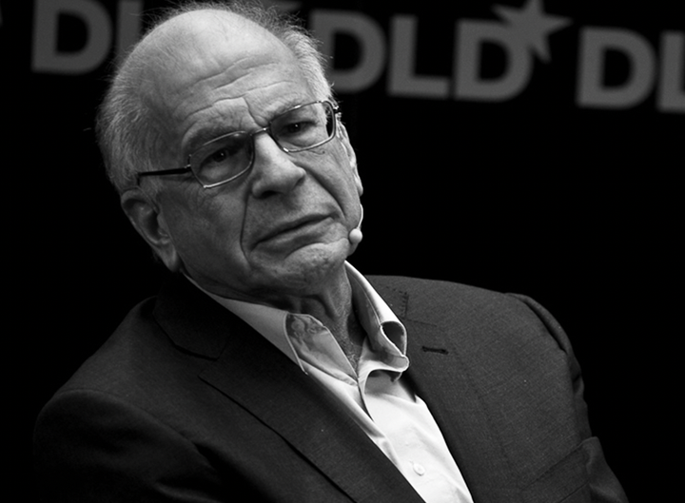
Основоположники поведенческой экономики
Канеман Даниел (1934-2024)
израильско-американский психолог, основоположник поведенческой экономики, лауреат Нобелевской премии по экономическим наукам 2002 г.
Его основной соавтор — великий психолог Амос Тверски (1937 -1996). Главные работы, за которые Канеман получил Нобелевскую премию, сделаны совместно с Тверски
Самая известная работа Канеман и Тверски – «Теория перспектив: анализ принятия решений с учетом рисков» (Prospect theory: an analysis of decision under risk, 1979) многие годы была самой цитируемой работой из всех, когда-либо опубликованных в журнале Econometrica — одном из самых престижных, журналов по экономическим наукам

Slide 7
История зарождения поведенческого контроллинга
Пионер поведенческого подхода в контроллинге Chris Argyris, («The Impact of Budgets on People» «Воздействие бюджета на людей»1952)
В 1960 годы вышла серия публикаций американских авторов по схожей тематике
В 1978 Herbert A. Simon получил нобелевскую премию по экономике за цикл работ 50-60 гг «Исследование процессов принятия решений в экономических организациях». Этот факт подтвердил важность и интерес к поведенческому подходу к экономике. Simon выдвинул идею «ограниченной рациональности- bounded rationality», согласно которой люди ищут не оптимальное, а прежде всего удовлетворительное для себя решение в соответствии с уровнем притязаний
В 2002 Daniel Kahneman(психолог) и Vernon Smith(экономист) стали лауреатами Нобелевской премии по экономике за цикл работ «Внедрение результатов психологических исследований в экономику». Опираясь на идею Simon, они поставили под сомнение классическую модель Homo oeconomicus и соединили экономический подход с поведенческим

Slide 8
История зарождения поведенческого контроллинга (продолжение)
Один из отцов основателей контроллинга в Германии Albrecht Deyhle около 40 лет назад опубликовал совместно с коллегами в работе „Controller-Handbuch“ видение развития контроллинга в будущем. Для проведения исследований и получения практических результатов контроллинг должен интегрироваться с другими науками и в первую очередь с психологией и социологией. По его мнению, различные методы и инструменты контроллинга должны рассматриваться с поведенческого ракурса и критически пересматриваться. Только на этом пути возможно построение базиса для поведенческих систем и поведенческого контроллинга
Не смотря на то, что 40 лет назад отмечалась необходимость встраивания знаний психологии в экономику, пока это еще практически не реализовано. Сторонники концепции рациональности в контроллинге J.Weber и U.Schaffer отмечают, что «поведенческая ориентация» очень редко встречается в учебниках и научных публикациях по экономике. По результатам исследования под руководством названных авторов в ближайшие годы «Поведенческий контроллинг» войдет в Top -10 перспективных тем контроллинга

Slide 9
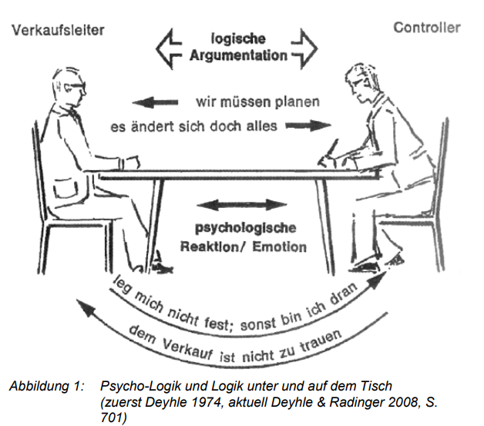
Логика и психо-логика над и под столом (на основе Дайле,1974)
Мы должны планировать
Тогда все меняется
Не диктуй мне
Продажам нельзя доверять

Slide 10
Краткий перечень свойств мозга и особенностей мышления людей, учет которых поможет снизить риски когнитивного искажения (cognitive bias)
Искаженное отношение к подтверждению мыслей
Поиск человеком подтверждения правильности своим мыслям, предположениям, гипотезам и т.д.
Искаженное отношение к факторам успеха
человек не критически проецирует факторы успеха из другого кейса на собственный.
Искаженная самоуверенность
Это свойство проявляется в чрезмерной самоуверенности (переоценке) правильности своего мышления, точности в оценках
Искаженное представление о правильности оценок шефа и экспертов
«Шеф и эксперты всегда правы!»
Искаженное представление о пользе эскалации
При реализации проекта менеджер склонен требовать увеличения расходов, чтобы избежать негативных результатов. «Нужно добавить еще чтобы, гарантировать успех!».
Искаженное представление о правоте большинства
Большинство всегда право! Однако « Какие контраргументы были выдвинуты меньшинством?
Искаженное представления о правильности ретроспективного взгляда
то что делалось раньше и привело к успеху можно перенести из прошлого на настоящее

Slide 11
Инвестиционный процесс- и процесс контроллинга проектов с учетом возможных когнитивных искажений со стороны менеджеров
Планирование проекта
Сбор данных
Оценка альтернатив
Выбор варианта
Отчетность
Контроль
Страх потерь, «увеличить бюджет!!!»
Опора на затраты прошлых проектов
Ошибки в выборе данных (то что есть или легче добыть)
Переоценка себя
Ошибки в выборе данных
Иллюзия контроля
Выбор неверной базы
Не учет стохастики из-за обилия точных данных
Учет собственных интересов
Ошибка в преференции из-за симпатий к кому или чему-либо
Отбор «нужных» показателей
Ошибки подтверждения
Избыток KPI

Slide 12
Из практика неуспешной реализации проектов
RWE (немецкий энергоконцерн) систематически имел значительные задержки по срокам и превышение бюджетов инвестиционных проектов.
Анализ причин недостатков показал, что инструментарий проектного менеджмента и контроллинга проектов применялся корректно, следовательно причина в другом
Для выявления истинных причин неудачи в реализации инвестиционных проектов менеджмент концерна пригласил психологов и социологов
Было предложено выявить так называемые когнитивные искажения у ключевых менеджеров (cognitive biases), то есть мыслительных упрощений, допускаемых при принятии решений, которые приводят к ошибочным решениям.
Было выявлено, что участники проектов и стейкхолдеры действуют рационально, однако понимание рациональности разное у разных групп людей, участвующих в проекте
Было выявлено, что на рациональность поведения часто влияют предубеждения и личные интересы , которые являются неотъемлемой частью человеческого мыслительного процесса. Осознание этого феномена является важной основой для принятия решений.

Slide 13
Следствие из практики
Нельзя не учитывать когнитивные искажения (предубеждения)у людей, участвующих в проекте,
Нужно выявить реальные цели и желания людей в проекте и попытаться их гармонизировать с целями и задачами проекта
Гуманистическому аспекту проектного менеджмента следует уделять не меньшее (даже большее!!!) внимание чем инструментарию и принципам
ЧЕЛОВЕК цель а не СРЕДСТВО

Slide 14
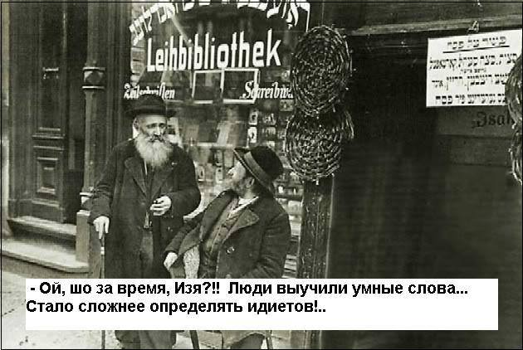

Slide 15
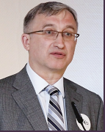
Спасибо за внимание!
falkosg@bmstu.ru
www.ibm2@ru

